Slide 1
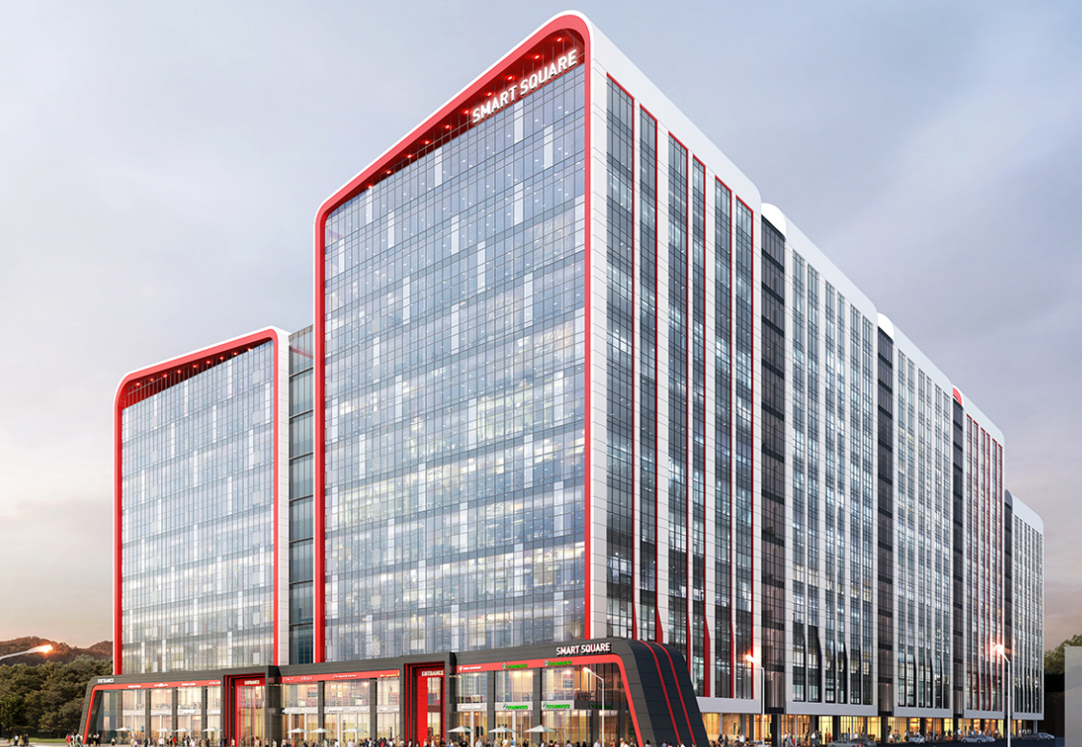
안산스마트스퀘어
입주계약(온라인 신청) 안내

Slide 2
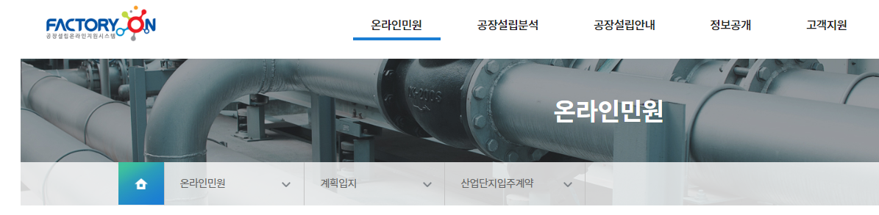

신청 사이트
한국산업단지공단 FACTORY ON
https://www.factoryon.go.kr/
온라인민원 → 계획입지 →산업단지입주계약

Slide 3
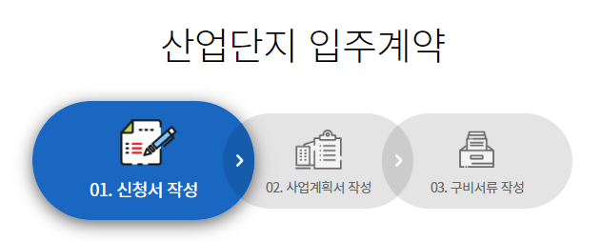
① 신청서 작성

Slide 4
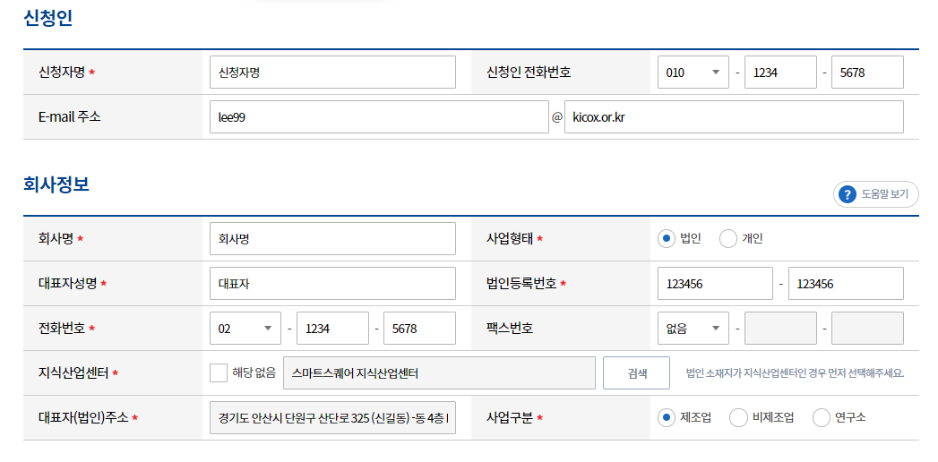
① 신청서 작성
* 항목 : 필수값, 이외 선택입력
[도움말 보기]를 통해 작성안내 확인
▶ 신청인 정보 입력
▶ 회사정보 입력
※ 사업구분 : 제조업(제조), 비제조업(정보통신,연구개발업 등), 연구소

Slide 5
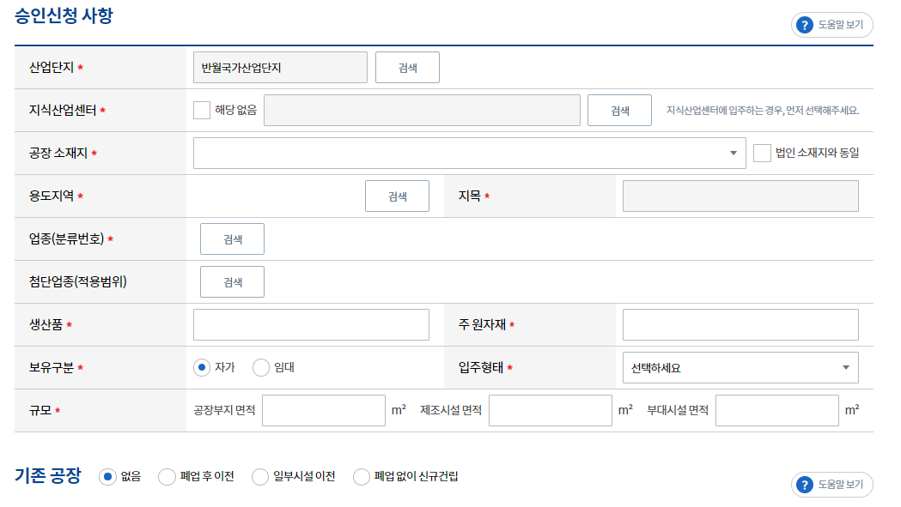
① 신청서 작성
▶ 승인신청사항 입력
※ 산업단지 : 반월국가산업단지
※ 지식산업센터 : 스마트스퀘어
※ 용도지역 / 지목
: 도시지역-공업지역-일반공업지역
/ 공장용지 (용도지구 X)
※ 보유구분 / 입주형태
: 자가 / 분양
※ 규모
: 부지-집합건축물등기부등본 대지권비율
: 제조,부대-집합건축물등기부등본
건물내역 면적 중 제조, 부대면적 분리

Slide 6
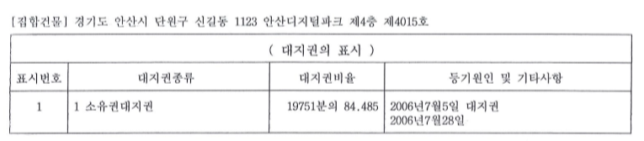
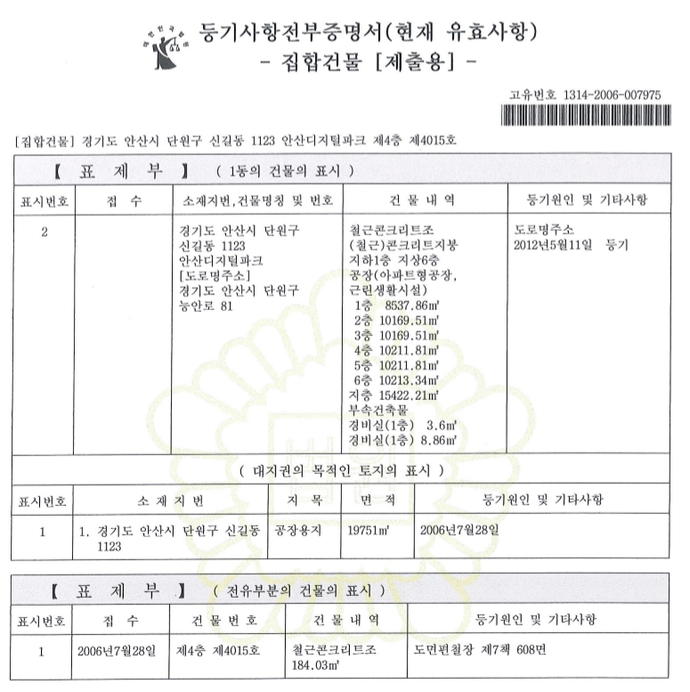
① 신청서 작성
< 규모 작성법 예시 >
※ 부지면적 : 대지권비율(84.485)
▶ 집합건물등기사항전부증명서
(안산스마트스퀘어 해당호실)
※ 건축면적 : 건물내역(184.03) 면적 중
제조면적 , 부대면적 분리
ex) 제조면적(제조공간 :150), 부대면적(사무실 : 34.03)

Slide 7
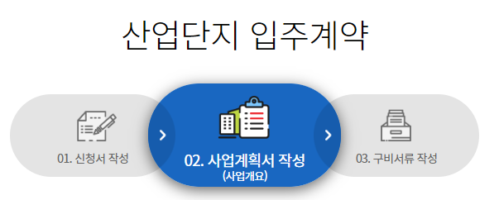
② 사업계획서 작성

Slide 8
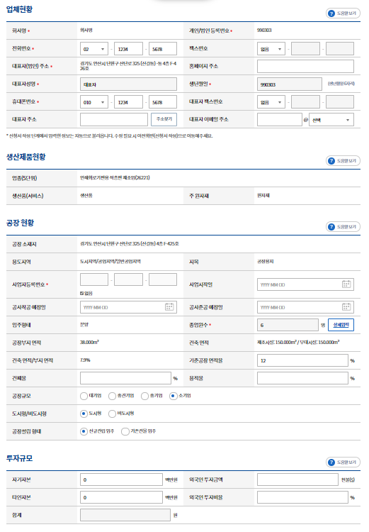
② 사업계획서 작성
* 항목 : 필수값, 이외 선택입력
[도움말 보기]를 통해 작성안내 확인
▶ 업체현황, 공장현황 입력

Slide 9
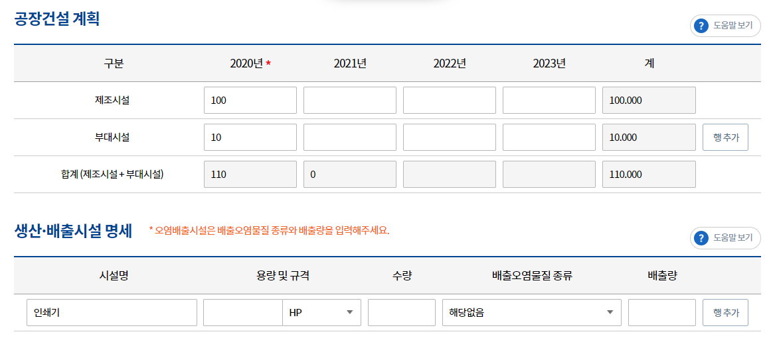
② 사업계획서 작성
▶ 공장건설계획 입력
※ 2020년 : 제조, 부대시설 면적 입력
( ① 신청서의 공장 규모와 동일)
▶ 생산,배출시설명세 입력
※ 생산시설(기계, 설비 등) 및 배출시설
(대기,수질,악취)에 대한 상세한 정보 입력 요망

Slide 10
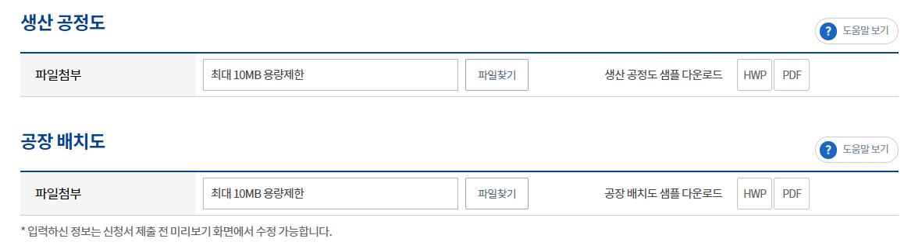
② 사업계획서 작성
▶ 생산공정도 및 공장배치도 첨부
※ 생산공정도 : 생산공정 단계(조립-가공-검사 등)
※ 공장배치도 : 현장배치도(지도 X,건축도면 X)

Slide 11
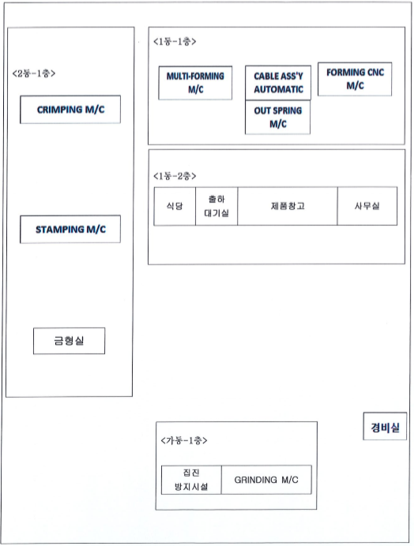
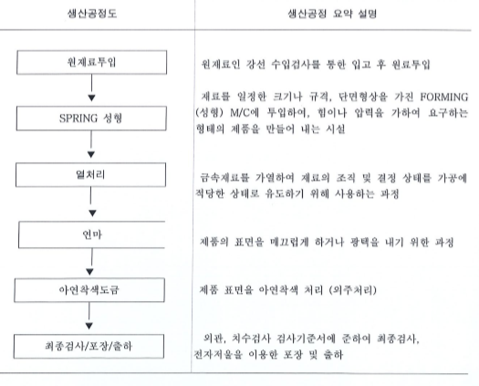
② 사업계획서 작성
공장배치도
< 생산공정도 및 공장배치도 예시 >
생산공정도

Slide 12
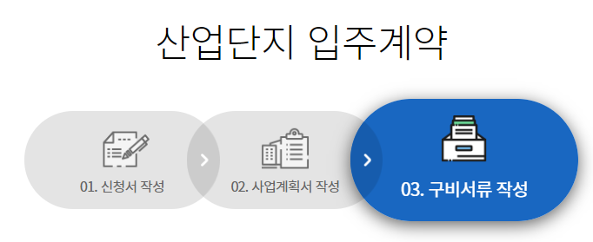
③ 구비서류 작성

Slide 13
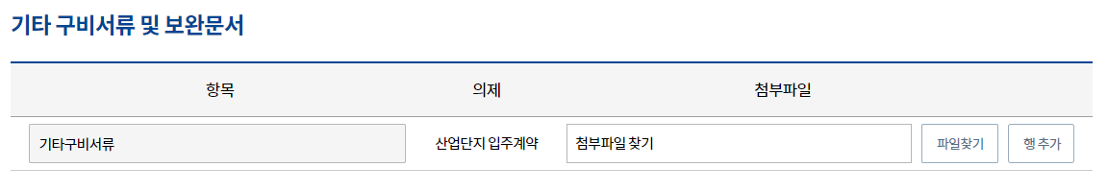
③ 구비서류 작성
▶ 구비서류 첨부
① 처분신고서 (분양대행사 확인)
② 분양계약서
③ 집합건물등기사항전부증명서 (해당호실)
④ 부동산 등 신청대행사일 경우, 위임장

Slide 14
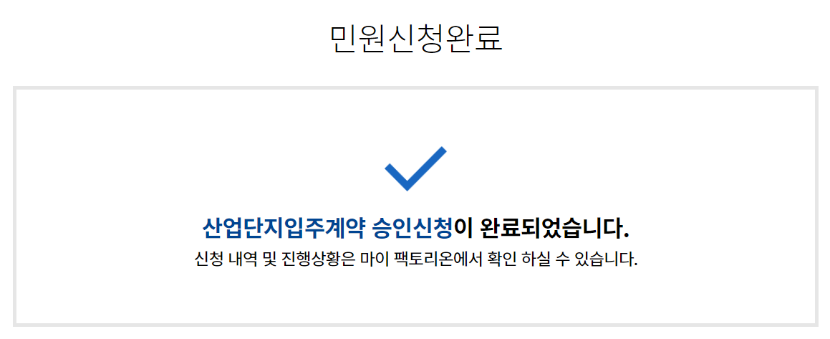
민원 신청 완료
처리기한 : 5일

Slide 15
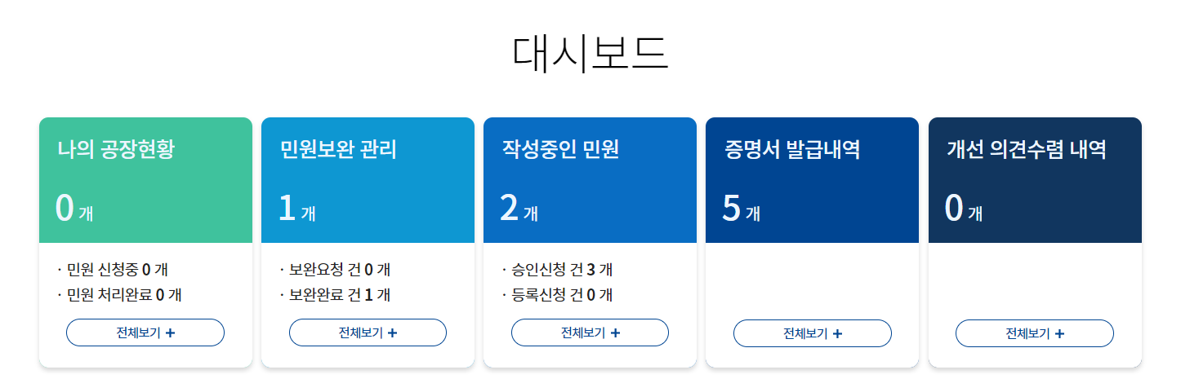
신청결과 확인
마이 팩토리온 메뉴에서
민원 접수결과 및 진행사항 확인 가능
(접수 및 처리 완료 시, 카카오톡 알림 발송)

